Slide 1

第十章 云安全机制
云计算技术
第十次课：2025年04月21日

Slide 2
第十章 云安全机制
第十章 云安全机制
10.1 加密
10.2 哈希
10.3 数字签名
10.4 公钥基础设施
10.5 身份与访问管理
10.6 单一登录
10.7 基于云的安全组
10.8 强化的虚拟服务器映像

Slide 3
第十章 云安全机制
DES 对称加密
DES
定义：DES （Data Encryption Standard）是一种使用56位密钥对64位长分组进行加密的密码，是一种迭代算法。DES是第一个公开的分组加密算法。
特点：
对称加密算法：同一个密钥用于加密和解密，密钥必须保密。
块加密：对固定大小（64位）的数据块进行加密，每个数据块独立处理。
Feistel结构：DES由16轮相似的操作组成，每轮使用一个子密钥进行替换和置换操作。
56位密钥：实际使用的密钥长度为56位，尽管输入的密钥长度为64位（其中8位用于校验）。

Slide 4
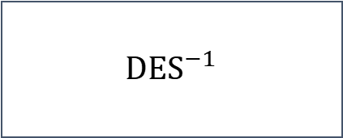
第十章 云安全机制
对称加密
DES加密示意图
64bit明文
64bit明文
加密
DES
$${DES}^{−1}$$
解密
56bit密钥
（+8bit校验）
64bit密文
64bit密文
分组长度：64比特 密钥长度：64比特 有效密钥长度：56比特

Slide 5

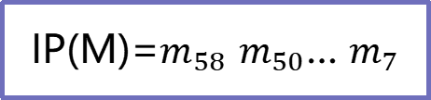
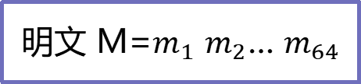



第十章 云安全机制
DES的加密流程
明文 M=$m_{1}$ $m_{2}$… $m_{64}$
64bit明文
IP置换
初始置换IP
IP(M)=$m_{58}$ $m_{50}$… $m_{7}$
L₀
R₀
$$k_{1}(48bit)$$
迭代16轮
轮1
密钥扩展
$$k_{2}(48bit)$$
轮2
64bit密钥
……
$$k_{16}(48bit)$$
轮16
L₁₆
R₁₆
初始逆置换${IP}^{−1}$
64bit密文

Slide 6
第十章 云安全机制
DES的安全性
密钥长度：由于密钥长度较短，容易被暴力破解。1997年，DES的密钥首次被公开破解。
其它攻击方法：差分密码分析、线性密码分析等方法可以有效攻击DES。
替代方案：为了增强安全性，Triple DES（3DES）应运而生，使用三个DES操作（加密-解密-加密）来增加密钥长度和复杂性。

Slide 7
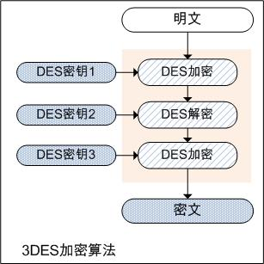
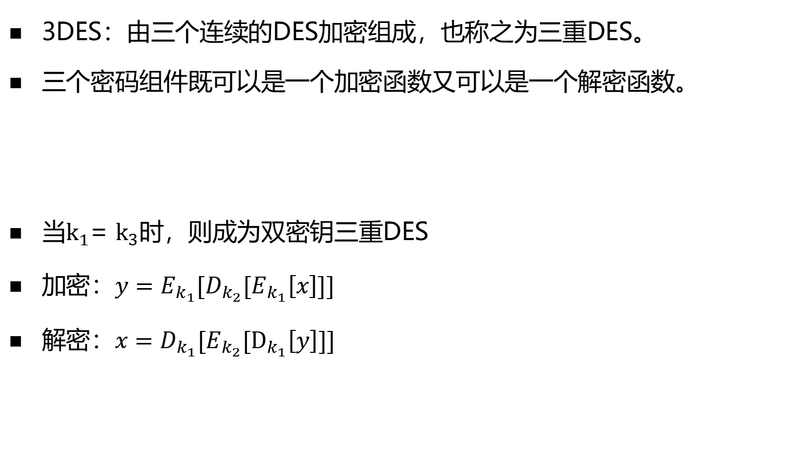
第十章 云安全机制
DES的改进—3DES
3DES：由三个连续的DES加密组成，也称之为三重DES。
三个密码组件既可以是一个加密函数又可以是一个解密函数。
当$k_{1}$= $k_{3}时$，则成为双密钥三重DES
加密：$y=E_{k_{1}}[D_{k_{2}}{[E}_{k_{1}}\left[x\right]]]$
解密：$x=D_{k_{1}}[E_{k_{2}}{[D}_{k_{1}}\left[y\right]]]$

Slide 8
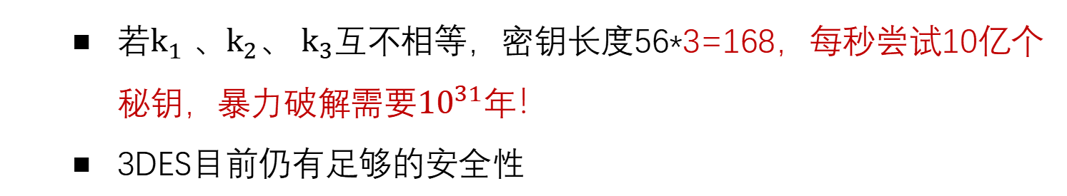
第十章 云安全机制
3DES
3DES安全性
若$k_{1}$ ${、k}_{2}、$ $k_{3}$互不相等，密钥长度56*3=168，每秒尝试10亿个秘钥，暴力破解需要${10}^{31}$年！
3DES目前仍有足够的安全性

Slide 9
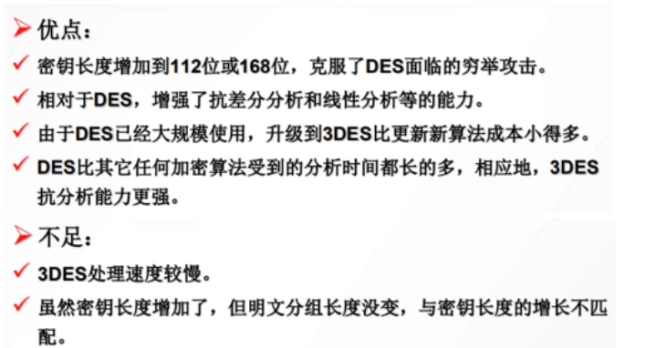
第十章 云安全机制
3DES的优缺点

Slide 10
第十章 云安全机制
对称密码 -- AES
AES提出的背景

Slide 11
第十章 云安全机制
AES提出的背景
DES算法由于其密钥较短，难以抵抗现有的攻击，因此不再作为加密标准。
1997年1月，美国NIST向全世界密码学界发出征集21世纪高级加密标准（AES—Advanced Encryption Standard）算法的公告，并成立了AES标准工作研究室，1997年4月15日的例会制定了对AES的评估标准。

Slide 12
第十章 云安全机制
AES算法征集的要求
AES是公开的；
AES为对称密钥分组密码体制；
AES的密钥长度可变，可按需要增大；
AES适于用软件和硬件实现；
AES可以自由地使用，或按符合美国国家标准（ANST）策略的条件使用。

Slide 13
第十章 云安全机制
算法衡量条件
满足以上要求的AES算法，需按下述条件判断优劣
安全性
计算效率
内存要求
使用简便性
灵活性

Slide 14
第十章 云安全机制
AES评审
1998年4月15日全面征集AES算法的工作结束。1998年8月20日举行了首届AES讨论会，对涉及14个国家的密码学家所提出的候选AES算法进行了评估和测试，初选并公布了15个被选方案，供大家公开讨论。
CAST-256， RC-6， CRYPTON-128， DEAL-128，
FROG， DFC， LOKI-97， MAGENTA，
MARS， HPC, RIJNDAEL， SAFER+，
SERPENT， E-2， TWOFISH。
这些算法设计思想新颖，技术水平先进，算法的强度都超过3-DES，实现速度快于3-DES。

Slide 15
第十章 云安全机制
AES评审
1999年8月9日NIST宣布第二轮筛选出的5个候选算法为：
MARS(C.Burwick等, IBM），
RC6TM（R. Rivest等, RSA Lab.)，
RIJNDEAL(J. Daemen,比利时)，
SERPENT(R. Anderson等，英国、以利时、挪威)，
TWOFISH(B. Schneier，美国)。
2000年10月2日，NIST宣布Rijndael作为新的AES

Slide 16
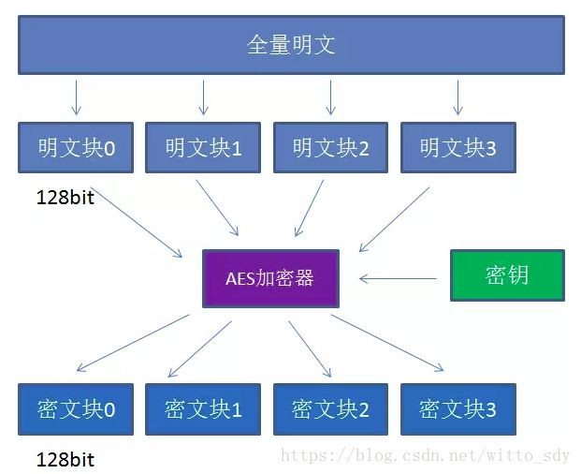
第十章 云安全机制
AES简介
高级加密标准（Advanced Encryption Standard）
分组为128位、支持3种密钥长度（128、192、256）且软硬件实现都很高效。是当前应用最广泛的对称算法。

Slide 17
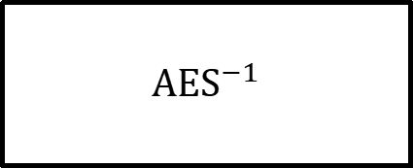
第十章 云安全机制
AES
AES参数
128bit明文
128bit明文
加密
AES
128/192/256bit密钥
$${AES}^{−1}$$
解密
128bit密文
128bit密文
 | AES-128 | AES-192 | AES-256
密钥长度 | 128 | 192 | 256
迭代轮数 | 10 | 12 | 14

Slide 18
第十章 云安全机制
AES的安全性
已知攻击方法
差分密码分析：攻击者通过分析输入和输出差分来推测密钥。
线性密码分析：利用线性逼近的方法对密钥进行推测。

Slide 19

第十章 云安全机制
对称密钥体制缺陷
对称密码体制(例如DES, AES) 需要两个用户利用提前共享的秘钥来建立“安全信道” ，然而通信双方共享秘钥并不容易。
考虑一个具有N个用户的团体，如果用户两两之间都需要进行安全通信，采用对称密码体制来保护用户之间的通信: 每个用户需要与其余的N -1个用户共享私钥，整个系统需要管理N(N -1)/2个密钥。
无法保证可追溯性（accountability），Why?
密钥分发信道不得公开
密钥管理成本高

Slide 20
十章 云安全机制
公钥密码概念（非对称密钥）

Slide 21
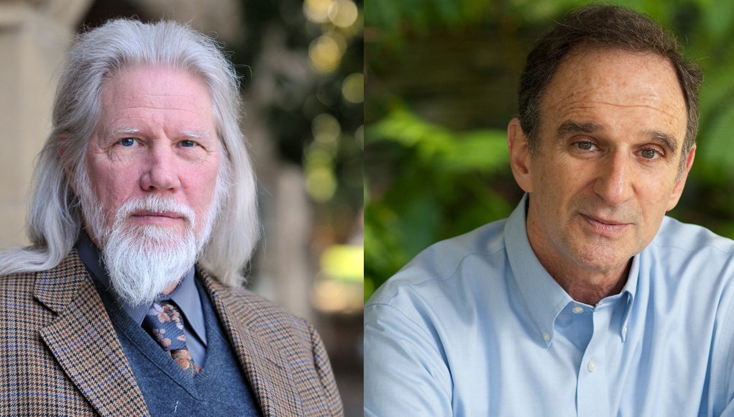
十章 云安全机制
公钥密码体制历史
1976年 Diffie和Hellman提出“公钥密码”这一概念，2015年获得ACM图灵奖
1977年Ronald Rivest, Adi Shamir and Leonard Adleman提出RSA算法

Slide 22
第十章 云安全机制
公钥密码体制的基本原理
公钥与私钥
公钥可以公开分发，任何人都可以使用公钥加密消息。
私钥必须保密，仅持有私钥的一方可以解密消息或生成签名。
public key
?
public key
private key
Alice
Bob
公钥pk：在系统内公开，由其他用户使用
私钥sk：由用户本人使用

Slide 23
第十章 云安全机制
公钥密码体制应用
加密与解密过程
加密：使用接收方的公钥加密消息，只有接收方能用其私钥解密。
解密：接收方用私钥解密加密的消息。

Slide 24
第十章 云安全机制
公钥密码体制应用
数字签名与验证
签名：发送方用自己的私钥对消息进行签名，生成数字签名。
验证：接收方用发送方的公钥验证签名，确认消息的真实性和完整性。

Slide 25
第十章 云安全机制
公钥密码体制应用
加密/解密：发送方使用接收方的公钥对消息加密。
签名： 发送方使用其私钥对消息“签名”。
密钥交换：通信双方交换会话密钥。

Slide 26
第十章 云安全机制
经典公钥密码算法
RSA
发明者：Ron Rivest、Adi Shamir和Leonard Adleman
基本原理：基于大整数因子分解的数学难题
应用：广泛应用于安全通信和数字签名
过程：密钥生成、加密、解密

Slide 27
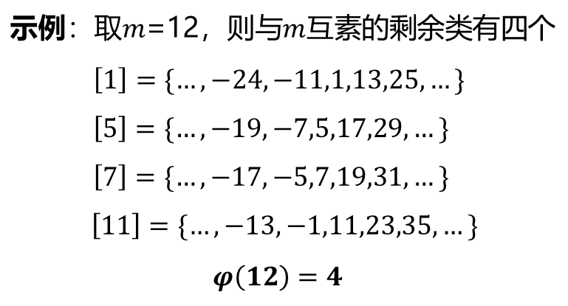
第十章 云安全机制
RSA数学基础——欧拉定理
剩余类互素/互质定义：在模m的一个剩余类当中，如果有一个数与m互素，则该剩余类中所有的数均与m互素，这时称该剩余类与m互素。
欧拉函数定义：与m互素的剩余类的个数称为欧拉函数，记为$φ\left(m\right)$。
𝜑(𝑚) 等于 $Z_{m}$当中与m互素的数的个数。对于任意一个素数m，$φ\left(m\right)=m−1$

Slide 28
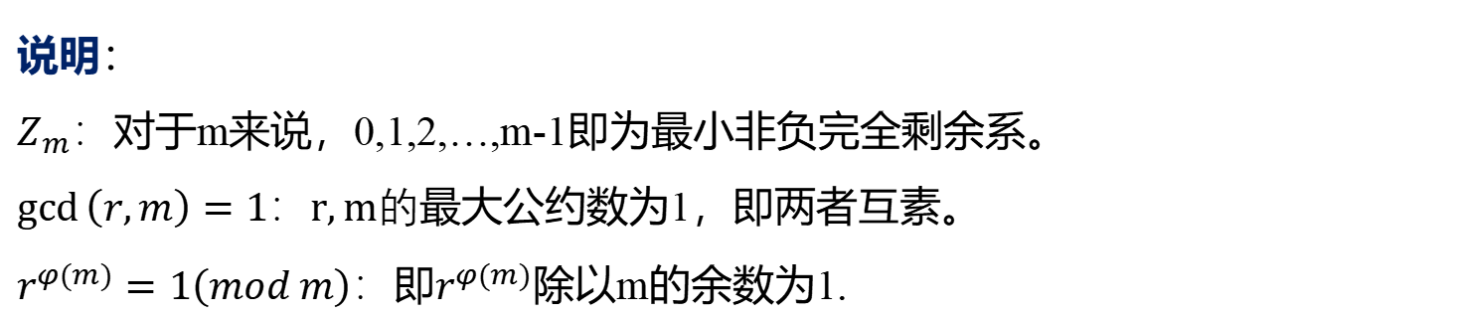
第十章 云安全机制
RSA数学基础——欧拉定理
欧拉定理：设m是正整数，$rεZ_{m}$, 若$\gcd\left(r,m\right)=1，$则$r^{φ(m)}=1\left(mod m\right).$
说明：
$Z_{m}：$对于m来说，0,1,2,…,m-1即为最小非负完全剩余系。
$\gcd\left(r,m\right)=1：r,m的$最大公约数为1，即两者互素。
$r^{φ(m)}=1\left(mod m\right)：$即$r^{φ(m)}$除以m的余数为1.
费马小定理：如果m也是素数，$rεZ_{m}$,且$\gcd\left(r,m\right)=1，$则$r^{m−1}=1\left(mod m\right).$
特例：如果m可以分解成两个素数相乘，$m=p1∗p2,$则$φ\left(m\right)=φ\left(p1∗p2\right)=φ\left(p1\right)∗φ(p2)$

Slide 29
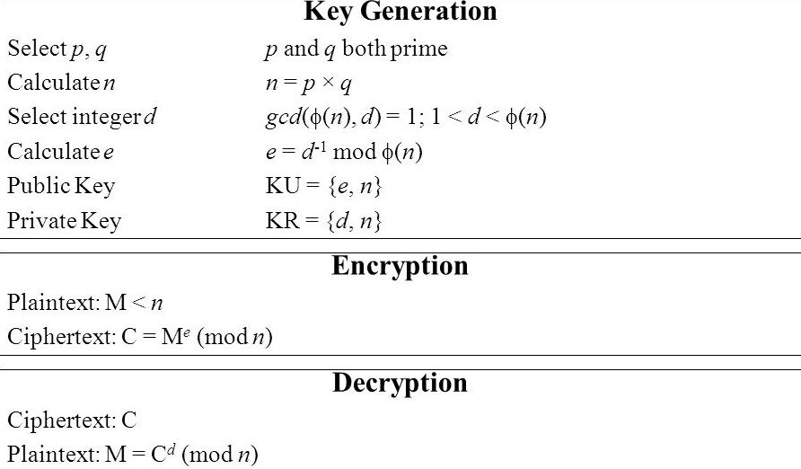
第十章 云安全机制
经典公钥密码算法
RSA密钥生成

Slide 30
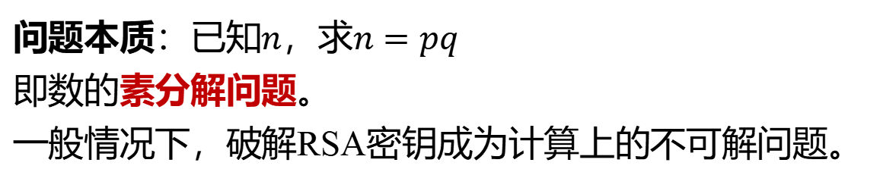
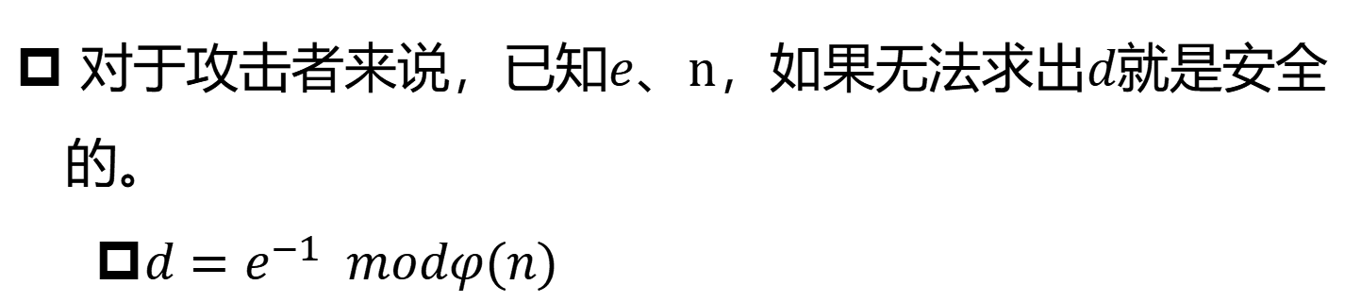
第十章 云安全机制
RSA安全性本质
对于攻击者来说，已知$e、n$，如果无法求出$d$就是安全的。
$d=e^{−1} modφ(n)$
C
问题本质：已知$n$，求$n=pq$
即数的素分解问题。
一般情况下，破解RSA密钥成为计算上的不可解问题。

Slide 31
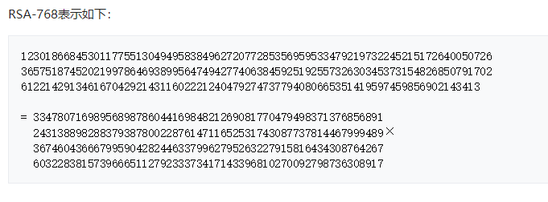
第十章 云安全机制
RSA安全性
1999年，RSA-140经过一个月被破解
2009年12月12日，编号为RSA-768（768 bits, 232 digits）数也被成功分解。这一事件威胁了现通行的1024-bit密钥的安全性，普遍认为用户应尽快升级到2048-bit或以上。

Slide 32
第十章 云安全机制
RSA优缺点
优点：密钥空间大
缺点：
产生密钥很麻烦，受到素数产生技术的影响，因此很难做到一次一密。
2）分组长度太长。
3）速度太慢，RSA最快的情况也比DES慢100倍。

Slide 33
第十章 云安全机制
ECC（椭圆曲线密码学）
发明者：Victor Miller和Neal Koblitz
基本原理：基于椭圆曲线离散对数问题
安全性：提供相同安全性的前提下，使用较短的密钥长度
例如：ECC的160位密钥提供的安全性相当于RSA的1024位密钥。
过程：密钥生成、加密、解密、签名、验证
应用：移动设备、智能卡、SSL/TLS等领域

Slide 34
第十章 云安全机制
哈希函数
哈希函数是一种将任意长度的输入数据转换为固定长度的输出数据的函数。
哈希值通常用于数据完整性校验、数字签名、密码存储等领域。
常见的哈希函数
MD5 (Message Digest Algorithm 5)
输出长度128位（16字节）；
计算速度快，但已被证明不够安全，容易受到碰撞攻击。
SHA (Secure Hash Algorithm)

Slide 35
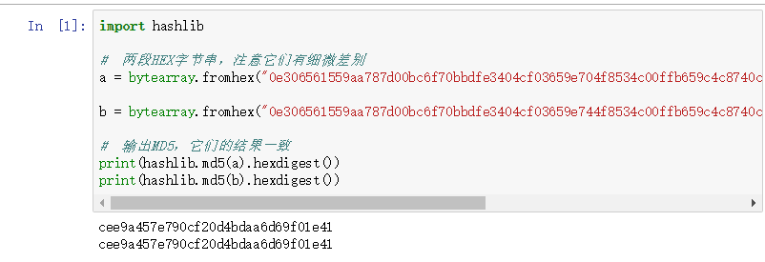
第十章 云安全机制
哈希函数
MD5的碰撞案例

Slide 36
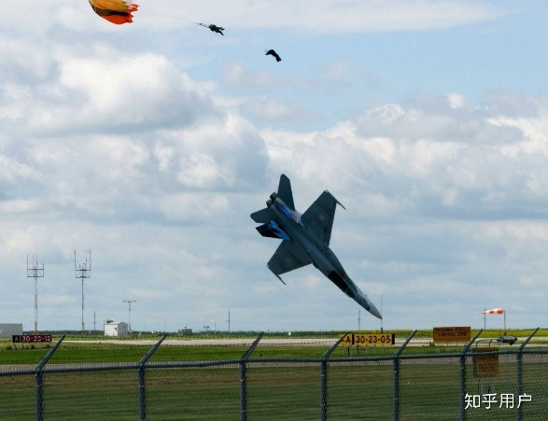

第十章 云安全机制
哈希函数
MD5的碰撞案例
事实上我们的智能手机中每过数秒就可以找到一个MD5碰撞案例，因此几年前MD5就不被推荐作为应用中的算法方案，取代它的是SHA（Secure Hash Algorithm）家族算法。
253dd04e87492e4fc3471de5e776bc3d

Slide 37
第十章 云安全机制
哈希函数
SHA (Secure Hash Algorithm)：
SHA-1：
输出长度160位（20字节）；
曾广泛用于数字签名、证书验证，但已被证明存在安全漏洞，容易受到碰撞攻击。
SHA-2：
包含SHA-224、SHA-256、SHA-384和SHA-512等变种。
输出长度：224位、256位、384位、512位
特点：安全性较高，目前广泛应用于各类安全应用。
使用场景：数字签名、SSL/TLS协议、证书验证、数据完整性校验。
SHA-3: SHA-3算法正式发布于2015年

Slide 38
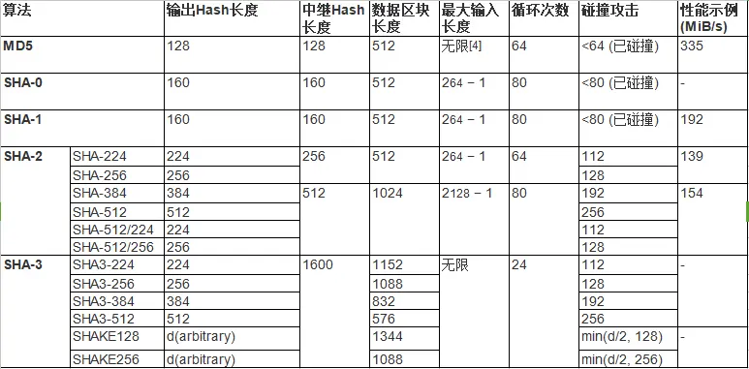
第十章 云安全机制
哈希函数

Slide 39
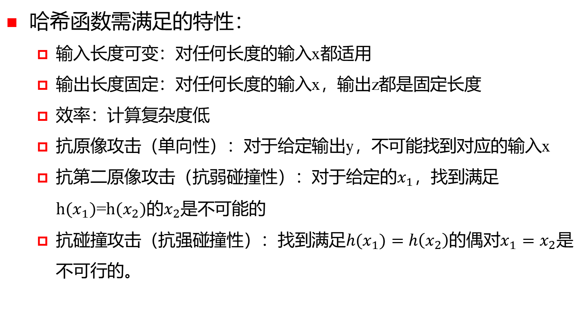
第十章 云安全机制
哈希函数
哈希函数需满足的特性：
输入长度可变：对任何长度的输入x都适用
输出长度固定：对任何长度的输入x，输出z都是固定长度
效率：计算复杂度低
抗原像攻击（单向性）：对于给定输出y，不可能找到对应的输入x
抗第二原像攻击（抗弱碰撞性）：对于给定的$x_{1}$，找到满足${h(x}_{1})$=${h(x}_{2})的x_{2}$是不可能的
抗碰撞攻击（抗强碰撞性）：找到满足$h(x_{1})=h\left(x_{2}\right)$的偶对$x_{1}=x_{2}$是不可行的。

Slide 40
第十章 云安全机制
哈希函数
Hash应用
(1) 数据完整性检验
(2) 用于数字签名
(3) 密钥推导
(4) 密码存储

Slide 41
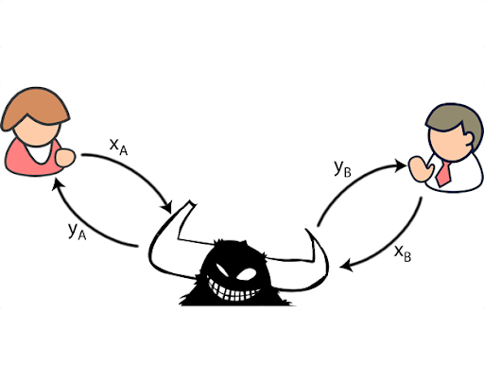
第十章 云安全机制
数字签名
中间人攻击

Slide 42
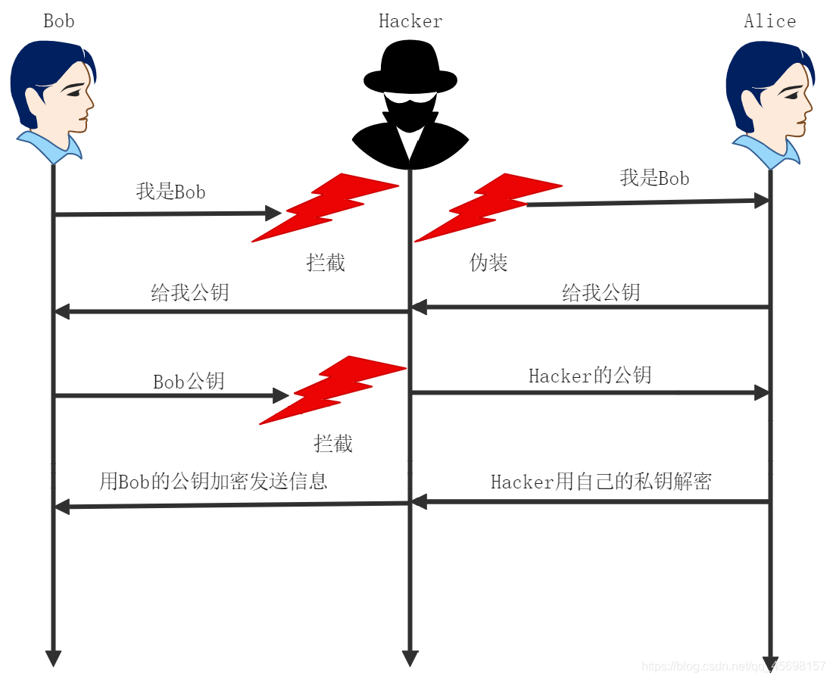
第十章 云安全机制
数字签名

Slide 43
第十章 云安全机制
数字签名
数字签名是一种通过身份验证和不可否认性来提供数据真实性和完整性的手段。
发送消息时，附加一个数字签名，如果消息被篡改，数字签名就会变得非法。
数字签名可以通过非对称加密（用私钥加密）和哈希实现。
用私钥对消息摘要进行加密，附加到消息摘要后面。
接受者收到后对消息进行哈希得到一个消息摘要1，用公钥对加密后的消息摘要进行解密得到消息摘要2，如果一致则保证了消息的完整性。

Slide 44
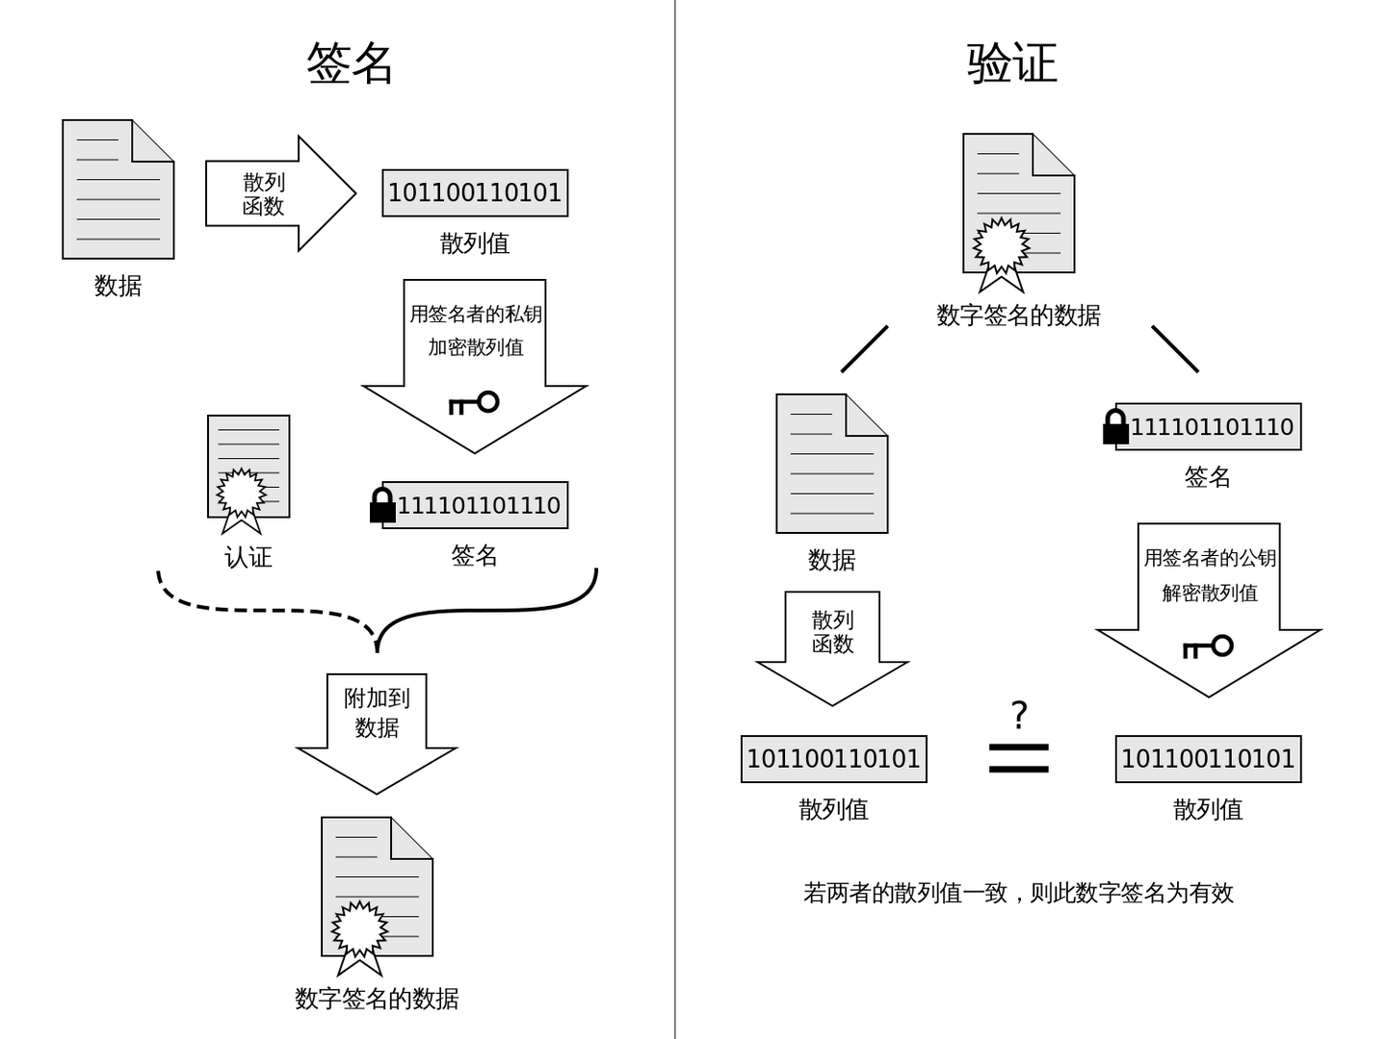
第十章 云安全机制
数字签名
数字签名的过程

Slide 45
第十章 云安全机制
数字签名
数字签名方案分类
利用特殊的公钥加密算法实现。
RSA数字签名算法
ECDSA（Elliptic Curve Digital Signature Algorithm）
利用专门设计的数字签名算法实现。
DSA数字签名算法（Digital Signature Algorithm ）

Slide 46
第十章 云安全机制
数字签名
RSA数字签名
RSA数字签名算法是一种基于RSA公钥加密算法的数字签名方法。它不仅可以用于加密，还可以用于生成和验证数字签名
安全性：基于大整数因子分解问题，具有很高的安全性。
应用场景
SSL/TLS证书：用于保护互联网通信的安全，确保网站身份的真实性
电子邮件签名：通过数字签名验证电子邮件的发送者身份和邮件内容的完整性。
软件签名：验证软件分发和更新的真实性和完整性，防止恶意软件的传播。
数字证书：在公共密钥基础设施（PKI）中，用于数字证书的签名和验证。

Slide 47
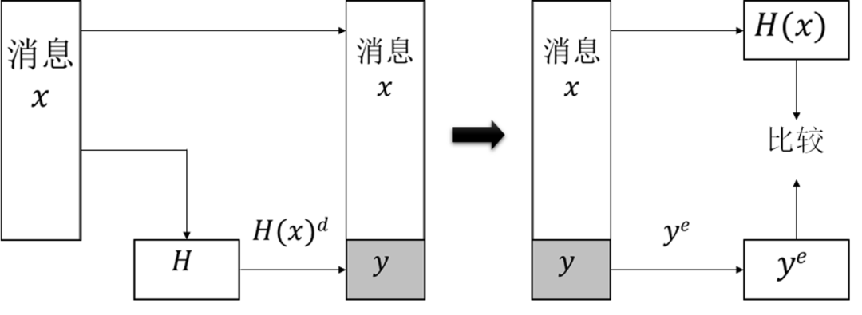
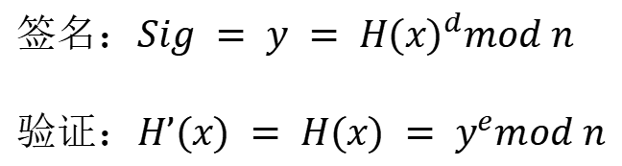
第十章 云安全机制
数字签名
RSA签名
签名：$Sig = y = {H(x)}^{d}mod n$
验证：$H’(x) = H(x) = y^{e}mod n$
？
’
RSA签名和验证过程

Slide 48
第十章 云安全机制
数字签名
ECDSA数字签名算法
一种基于椭圆曲线密码学的数字签名方法。
安全性：基于椭圆曲线离散对数问题的难解性，提供与RSA相同级别的安全性，但使用的密钥长度更短。
应用场景
SSL/TLS证书：用于保护互联网通信的安全，确保网站身份的真实性。
移动支付：在移动支付系统中，ECC的高效性和较小的密钥长度使其成为理想选择。
区块链和加密货币：许多区块链系统（如比特币和以太坊）使用ECC进行交易签名，以确保交易的真实性和完整性。
物联网设备：在资源受限的物联网设备上，ECC的高效性和低资源消耗非常适合。

Slide 49
第十章 云安全机制
数字签名
DSA数字签名算法
是由美国国家安全局（NSA）为美国国家标准与技术研究院（NIST）设计的一种数字签名标准。它仅用于签名，不用于加密。
安全性：基于离散对数问题的难解性，具有很高的安全性。
应用场景
软件分发：确保软件安装包的完整性和真实性。
数字证书：用于认证数字证书的签名，确保证书的可信性。
电子文件签名：对电子文档进行签名，防止篡改和伪造。

Slide 50
第十章 云安全机制
数字签名
特性 | RSA | ECDSA | DSA
基本概念 | 基于RSA公钥加密算法的数字签名方法 | 基于椭圆曲线密码学（ECC）的数字签名方法 | 基于离散对数问题的数字签名算法
安全性 | 基于大整数因子分解问题，安全性较高 | 基于椭圆曲线离散对数问题，安全性高 | 基于离散对数问题，安全性较高
密钥长度 | 2048位及以上 | 256位及以上，提供同等安全性时密钥更短 | 2048位及以上
签名长度 | 较长（与密钥长度成正比） | 较短（相对于同等安全性的RSA） | 中等（与密钥长度成正比）
签名生成速度 | 较慢 | 较快 | 较快
签名验证速度 | 较慢 | 较快 | 较慢
计算复杂度 | 较高 | 较低 | 中等
性能 | 对计算资源需求较高 | 高效，适合资源受限环境 | 依赖高质量随机数，速度适中
应用场景 | SSL/TLS证书、电子邮件签名、软件签名 | 移动支付、区块链、物联网设备 | 软件分发、数字证书、电子文件签名

Slide 51
第十章 云安全机制
公钥基础设施
管理非对称密钥颁发的常用方法是基于公钥基础设施（Public Key Infrastruction, PKI）机制的，它是由一个协议、数据格式、规则和实施组成的系统。
这个系统用来把公钥与对应私钥所有者对应起来（公钥身份识别）。
PKI依赖于使用数字证书。
数字证书是带数字签名的数据结构，它与公钥一起来验证证书所有者身份以及相关信息，例如有效期。
数字证书通常由第三方证书颁发机构（Certificate Authority, CA）数字签发的。

Slide 52
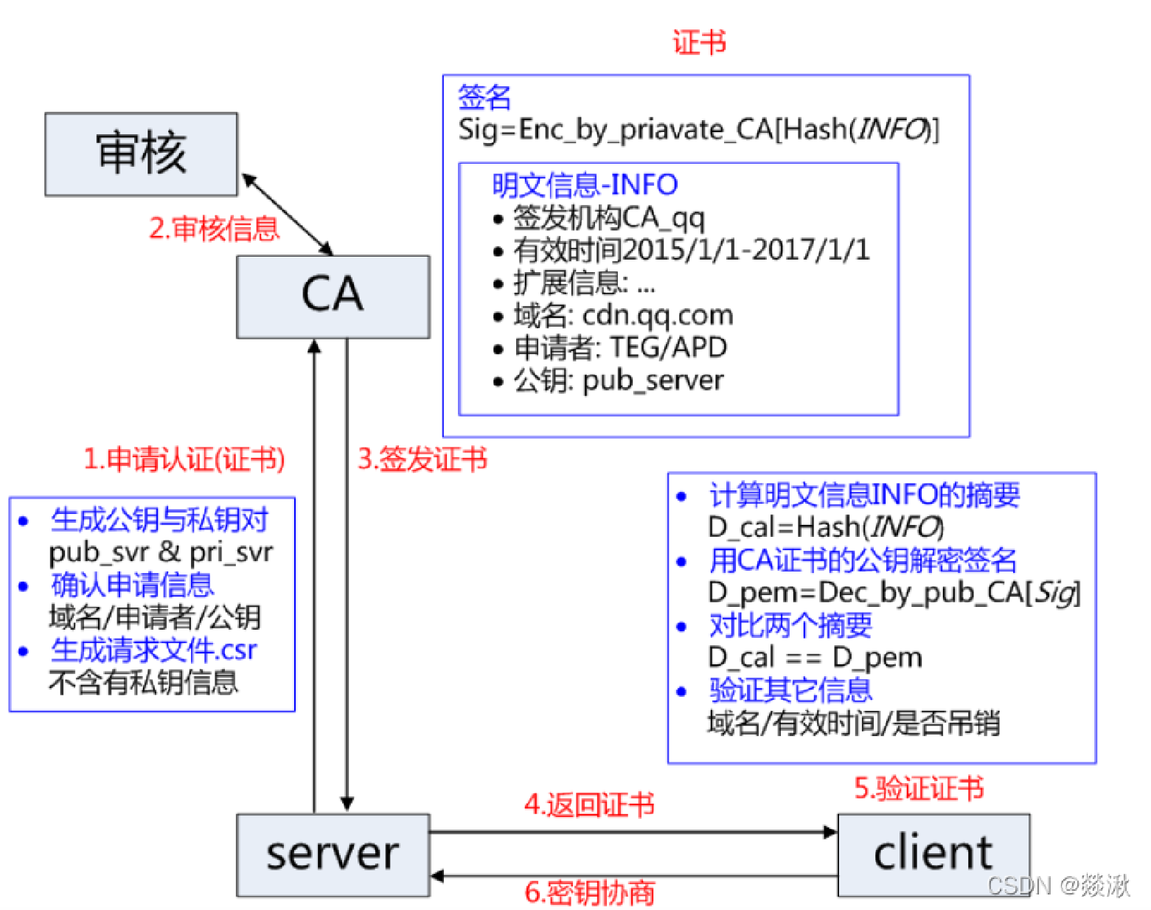
第十章 云安全机制
公钥基础设施

Slide 53
第十章 云安全机制
身份与访问管理
身份与访问管理（Identity and Access Management, IAM）包括控制和追踪用户身份以及IT资源、环境、系统访问特权的必要组件和策略。
IAM机制由四个主要部分组成：
认证：如用户名和密码的组合，还支持数字签名、数字证书、生物特征识别硬件、把用户账号和注册IP或MAC地址进行绑定等。
授权：授权组件定义正确的访问控制粒度，监管身份、访问控制权力和IT资源可用性之间的关系。
用户管理：负责创建新的用户身份和访问组，重设密码、定义密码策略和管理特权。
证书管理：建立对已定义的用户账号的身份和访问控制的规则。

Slide 54
第十章 云安全机制
单点登陆
单点登录(Single Sign-On, SSO)是为了解决跨越多个云服务为云服务用户传播认证和授权，特别是在需要大量的云服务或IT资源时的困难。
单点登录机制使得一个云服务用户能够被一个安全代理认证。
这个安全代理建立起一个安全上下文，当云用户访问其他云服务或IT资源时，这个上下文被持久化。
否则，云用户需要在后续的每个请求中认证自己。
这个机制不直接抵抗任何云威胁，主要增强基于云的环境的访问并管理分布式IT资源。
优点：
简化用户体验
提高生产力
统一管理

Slide 55
第十章 云安全机制
基于云的安全组
基于云的安全组(cloud-based security group)是不同用户和组创建各自的物理和逻辑IT环境。
如组A部署防火墙，用于外部因特网访问；组B是内部网，无防火墙，不能访问因特网。
通过给虚拟机分配各种不同的物理IT资源，物理资源分割可以保护不同组的物理机器。
网络分割成逻辑的基于云的安全组，形成逻辑网络边界。
逻辑的基于云的安全组会有一些特殊的规则，控制安全组之间的通信。
能够帮助对抗拒绝服务、授权不足和信任边界重叠等威胁。

Slide 56
第十章 云安全机制
强化的虚拟服务器映像
强化是将不必要的软件从系统中剥离出来，避免了潜在的漏洞。
例如关闭不必要的端口，不使用的服务、内部根账户和宾客访问。
强化的服务器映像能够帮助对抗拒绝服务、授权不足和信任边界重叠等威胁。

